Slide 1
Introduzione Enver Sangineto

Slide 2
Machine Learning
Il Machine learning (ML) è il campo dell'Intelligenza Artificiale che si occupa dello sviluppo di algoritmi statistici in grado di apprende conoscenza da esempi di dati e generalizzarla a dati nuovi
Può essere considerato un'evoluzione della statistica (statistica computazionale) e si occupa di sviluppare algoritmi che possono estrarre ("indurre") conoscenza dai dati (insiemi d’esempi)
Spesso il ML si ispira all’apprendimento biologico
L’Artificial Intelligence (AI) moderna ("Deep Learning") si basa sul ML

Slide 3
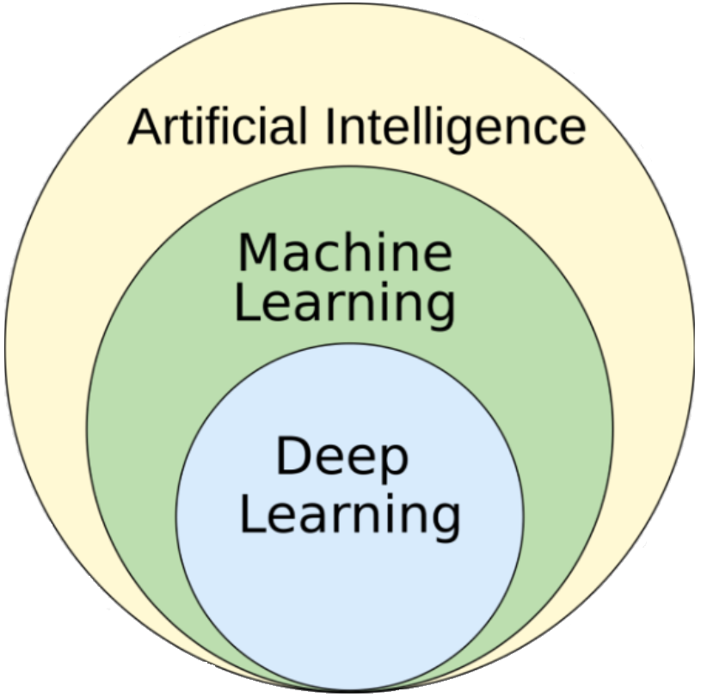
Relazione tra AI e ML
Un po’ di storia:
La ricerca in AI inizia ufficialmente con la conferenza di Dartmouth (1956)
Il ML nasce qualche anno dopo (fine anni ’50)
I primi 40 anni dell’AI sono dominati dai metodi "classici" ("formali"), ovvero basati su formalismi logici
Tali metodi hanno un problema: tutta la conoscenza di un sistema AI deve essere "immessa a mano": impraticabile!
Nel ML, invece, la conoscenza viene acquisita automaticamente dal sistema che "osserva" degli esempi
Negli anni ‘90 i metodi formali mostrano i loro limiti ("inverno dell’AI")

Slide 4
Relazione tra AI e ML
Un po’ di storia:
Nella seconda metà degli anni ‘90 il ML inizia a superare (come risultati e interesse) i metodi formali. E’ il tempo delle SVM
A partire dal 2006-2008 si inizia a parlare di Deep Learning, basato sulle Reti Neurali
Qualche anno dopo, il Deep Learning inizia a dominare la ricerca in AI
Oggi con AI moderna ci si riferisce per lo più a Reti Neurali e Deep Learning

Slide 5
Relazione tra AI e ML
In questo corso studieremo le basi del ML, ovvero le fondamenta dell’AI moderna, incluso il Deep Learning
Nell’ultima lezione accenneremo anche al Deep Learning
Uno studio più approfondito del Deep Learning purtroppo è al di là della portata di questo corso, ma può essere affrontato in corsi di laurea magistrale
Lo scopo di questo corso è:
Fornire le basi per comprendere l’AI basata sull’apprendimento automatico
Studiare gli algoritmi di ML usati in vari ambiti aziendali e scientifici

Slide 6
Machine Learning
Cerchiamo di capire meglio cos’è il Machine Learning
Un algoritmo di Machine Learning usa metodi statistici per estrae un modello predittivo da un insieme di esempi in modo da poter fare predizioni su nuovi dati non osservati in passato
Il Machine Learning è usato quando un modello deterministico esplicito (e.g., un modello fisico, una regola logica, …) del fenomeno osservato non può essere formulato perchè è ignoto o è troppo complesso o perchè non tutte le variabili coinvolte sono note

Slide 7
Esempio
Modello deterministico (noto) dell'attrazione gravitazionale terrestre:
F = m * g,
dove g è la "costante" di accelerazione gravitazionale sulla superficie terrestre:
g = G* M_{T} /r² ≈ 9.81m/s²,
F è la forza ed m la massa di un corpo specifico sulla superficie terrestre, mentre G è la costante di gravitazione universale

Slide 8
Esempio
Posso esprimere questa legge tramite una (semplice) funzione h():
F = h(m) = m * g
h(m) mi dice come calcolare l'output (F) in funzione del suo argomento (m). E, in sostanza, mi dice che F ed m sono tra loro proporzionali (assumendo g costante)
h() è nota, ovvero è "data" (diciamo che "ce l’ha data Newton…"). Per cui posso implementare h() tramite un semplice algoritmo che calcola il prodotto tra m e la costante g
Nomenclatura: la variabile di output, F, si chiama variabile dipendente, mentre quella di input, m, è la variabile indipendente

Slide 9
Esempio
Ma cosa succede se non conosco la legge dell'attrazione gravitazionale e voglio indurla dai dati?
Ovvero: mettiamoci nei panni di Newton e cerchiamo di capire come avviene il ragionamento induttivo che, partendo da un insieme di osservazioni empiriche, estrae una legge (modello) universale in grado di spiegare tali osservazioni
Procedimento: devo fare una serie di esperimenti, ovvero raccogliere degli esempi, usando oggetti con masse diverse, misurare la loro forza di attrazione gravitazionale e cercare di indurre una regola universale
Questo è quello che fa un algoritmo di ML. Vediamo questo esempio più in dettaglio.
I miei dati di esempio (sample), tutti insieme, sono il dataset di training:
T = {(m₁,F₁), (m₂,F₂), …, (m_{n},F_{n})}
Se ho n samples, T è composto da n coppie di valori costanti (m_{i},F_{i})

Slide 10
Esempio
Ad esempio, avrò: T = {(1, 9.81), (2, 19.762), (0.5, 4.9405) …,}
T è il risultato dei miei esperimenti e rappresenta le mie osservazioni empiriche

Slide 11
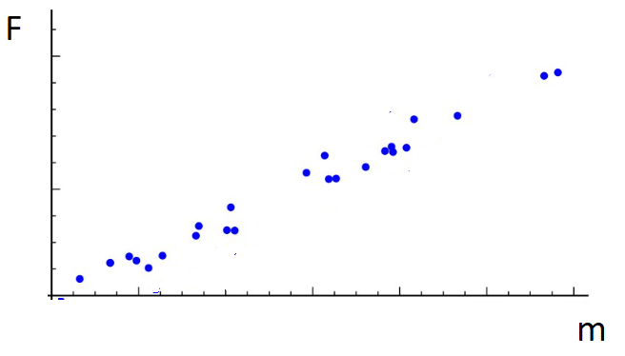
Esempio
A destra visualizzo T
I punti che ho disegnato sono volutamente non perfettamente allineati, perché presuppongo che ci siano, ad esempio:
degli errori di misurazione, oppure
perché la relazione tra F ed m non è esattamente proporzionale. Ricordiamoci, infatti, che g non è realmente una costante (g = G* M_{T} /r² ), dato che include la distanza dell’oggetto dal centro della terra, per cui i campioni presi in montagna saranno leggermente diversi da esempi presi al mare
…

Slide 12
Esempio
Devo ora cercare di indurre una relazione, ovvero trovare una regola che generalizzi il rapporto tra forza e massa ad esempi diversi da quelli contenuti in T in modo da poterla usare in futuro con esempi non visti finora
Guardando i dati intuisco che una relazione che approssima le mie osservazioni con un sufficiente grado di precisione è una relazione lineare (di solito non sarà così facile capirlo...)
Ovvero, può essere espressa tramite una funzione ipotesi del tipo:
h(m) = m * k,
dove k è un parametro ignoto, che devo trovare (ricordatevi che stiamo assumendo che Newton non sia ancora nato…!)

Slide 13
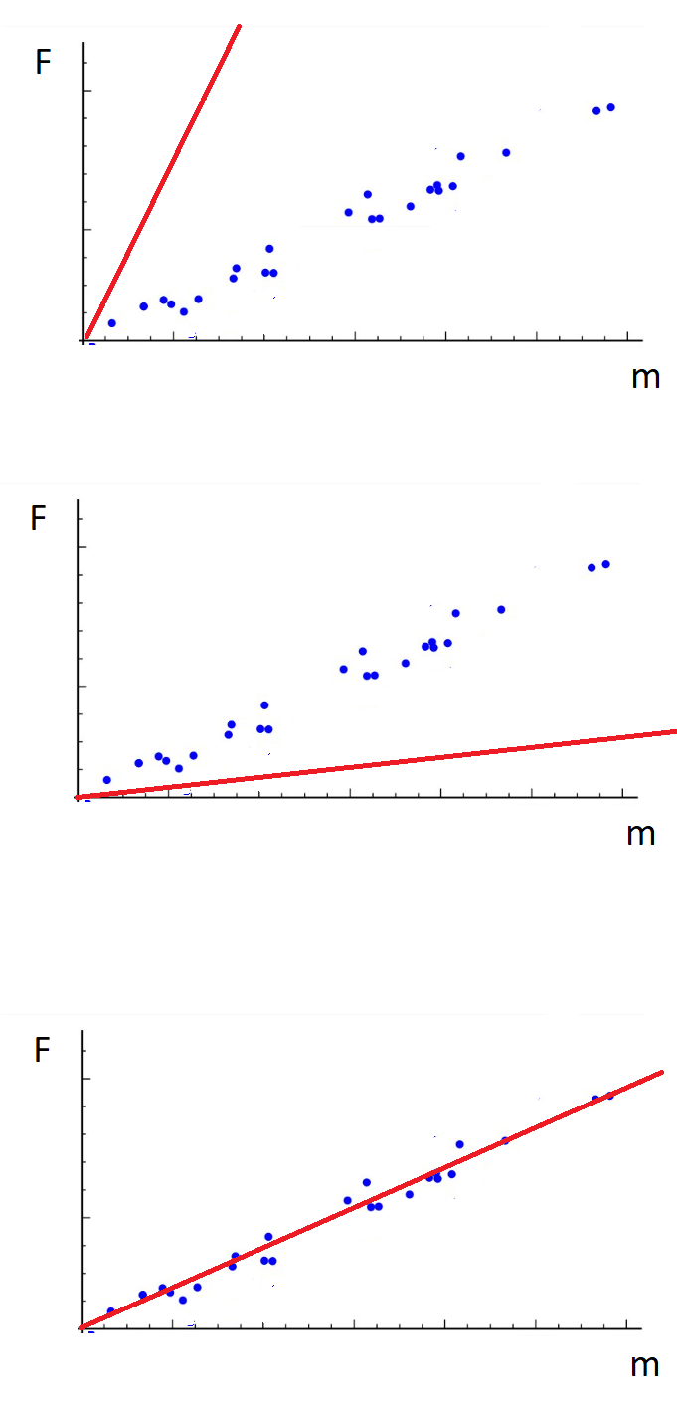
Esempio
Al variare del parametro k corrispondono rette diverse e, quindi, funzioni ipotesi diverse
Quale sarà la funzione ipotesi che meglio "spiega" i dati d'esempio?
Quella che minimizza l'errore!
Ovvero, quella che approssima meglio i dati
Fissare la funzione ipotesi equivale (in quest'esempio) a trovare il miglior valore di k
Se sono fortunato, il k che troverò sarà simile a quello reale, ovvero alla costante fisica g
Il processo di selezione della migliore funzione ipotesi (ovvero, in questo caso specifico, del valore di k) usando T si chiama fase di training
Spesso (ma non sempre) ciò sarà fatto utilizzando un procedimento di ottimizzazione

Slide 14
Esempio
L’esito della fase di training è quello di selezionare la funzione ipotesi. A questo punto abbiamo trovato il nostro modello predittivo:
h(m) = m *k,
che si basa un k specifico (v. ultima figura in basso)
N.B. Per ora useremo il termine «funzione ipotesi» e «modello predittivo» come interscambiabili (anche se il secondo è più generico del primo).
Ricapitolando, il training serve, quindi, a selezionare il modello predittivo/funzione ipotesi che meglio approssima i dati in T

Slide 15
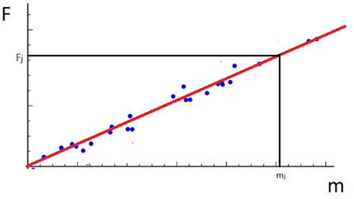
Esempio
Una volta ottenuto un modello predittivo h(m) = m *k, posso usarlo per predire nuovi dati, ovvero per predire che forza gravitazionale avrà una massa che non era presente in T
Questa è la fase detta di testing o di inferenza
Dato un nuovo m_{j} (m_{j} non appartenenet a T), calcolo la predizione del mio modello:
F_{j} = h(m_{j}) = m_{j} * k

Slide 16
Quando si usa il Machine Learning?
Quando il modello deterministico che lega le variabili dipendenti e indipendenti non può essere formulato in maniera esplicita perché è troppo complesso oppure è ignoto
Quando l’osservazione della realtà è incompleta (e.g., nel predire la caduta di un corpo, dovrei tenere in conto la densità dell'aria, la forma esatta del corpo, ecc.)
In sintesi, quando esiste dell’incertezza che non mi permette di usare un modello deterministico (quindi, un algoritmo) «classico»

Slide 17

Esempio: classificazione visiva degli oggetti
Possiamo modellare esplicitamente l’apparenza della «classe» sedia?

Slide 18
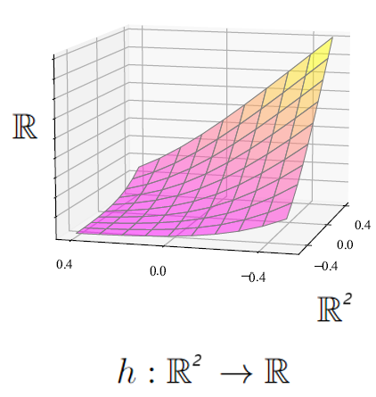
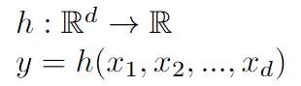
Casi reali
Di solito avremo a che fare con funzioni ipotesi e modelli predittivi a più variabili d'ingresso, che sono una generalizzazione delle funzioni a singola variabile che avete incontrato ad Analisi 1:
y è la variabile dipendente e x₁, …, x_{d} sono le variabili indipendenti
Le variabili indipendenti ci servono per rappresentare le entità del dominio d'interesse

Slide 19
Esempio: stimare il rischio assicurativo
Voglio stimare l’aspettativa di vita (y) di un cliente di un’agenzia di assicurazioni in base alla sua età (x₁), il suo lavoro (x₂), alcuni dati medici (x₃, x₄, …), ecc.
Conosco davvero tutto di quello specifico cliente per poter fare una previsione esatta?
Per costruire un modello deterministico dovrei conoscere una quantità enorme di dati (compreso se il cliente un giorno riceverà un vaso di fiori in testa caduto da un balcone…)
Il ML, invece, adotta una «scorciatoia», ovvero rinuncia ad avere un modello deterministico («fisico») completo, e cerca di stimare una relazione statistica del tipo: di solito, se un cliente ha una certa età, lavoro e condizioni mediche, allora la sua aspettativa di vita è...
Lo fa usando una serie di esempi, in cui il legame tra le variabili dipendenti e quelle indipendenti è noto, e da questi esempi estrae un modello predittivo statistico che gli permette di generalizzare ad esempi futuri

Slide 20
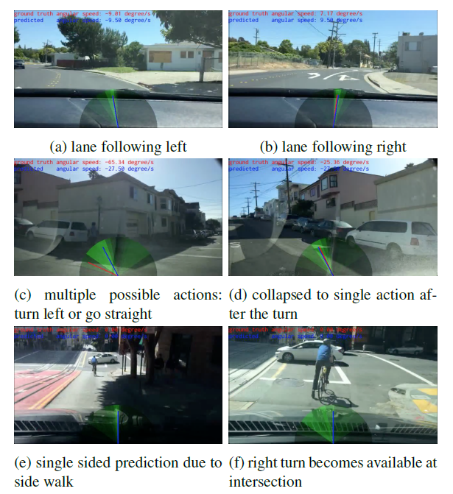
Esempio: guida autonoma

Slide 21
A cosa è dovuto il successo recente del ML?
Disponibilità di grandi quantità di dati ("Big Data")
Aumento della potenza di calcolo (hardware parallelo)
Importanti progressi negli algoritmi di ML
Crescente interesse e finanziamento da parte delle industrie (e dello stato)

Slide 22









(Alcuni!) esempi applicativi
Recommender Systems
Medicine and Biotechnology
Internet of Things
Security
Industrial Automation
Machine Learning
Finance
Computer Vision
Robotics

Slide 23
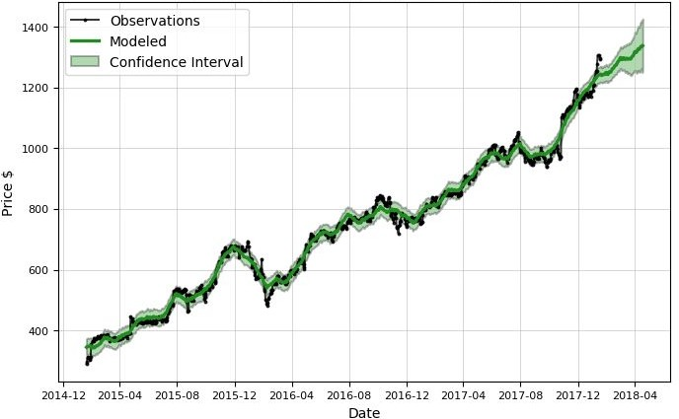


Campo aziendale/finanziario
Prevedere la probablità che un utente restituisca un prestito
Predire l’andamento dei prezzi o il mercato di un determinato prodotto
Identificare segmenti di clienti sulla base di età, interessi, lavoro,...
Group A
Group B
Group C

Slide 24
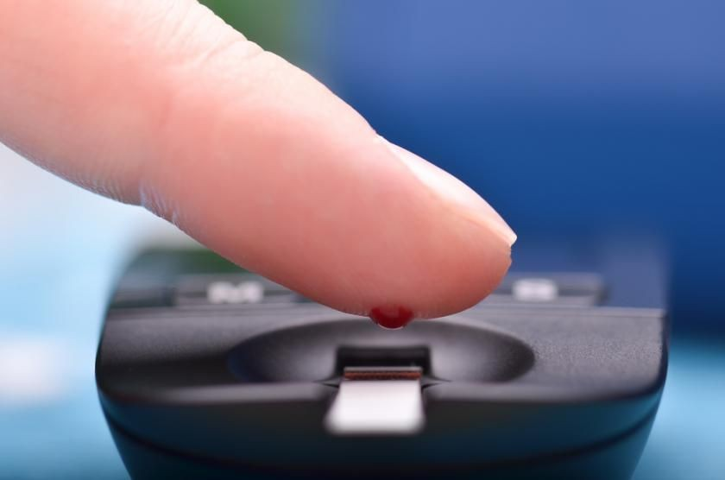

Medicina
Prevedere se un paziente, ospedalizzato a causa di un infarto, avrà un secondo infarto. La previsione può essere basata su misure dietetiche e cliniche di quel paziente.
Stimare la quantità di glucosio nel sangue di una persona diabetica, dallo spettro di assorbimento infrarosso del sangue di quella persona.
Identificare i fattori di rischio per il cancro alla prostata, sulla base di variabili cliniche e demografiche.

Slide 25

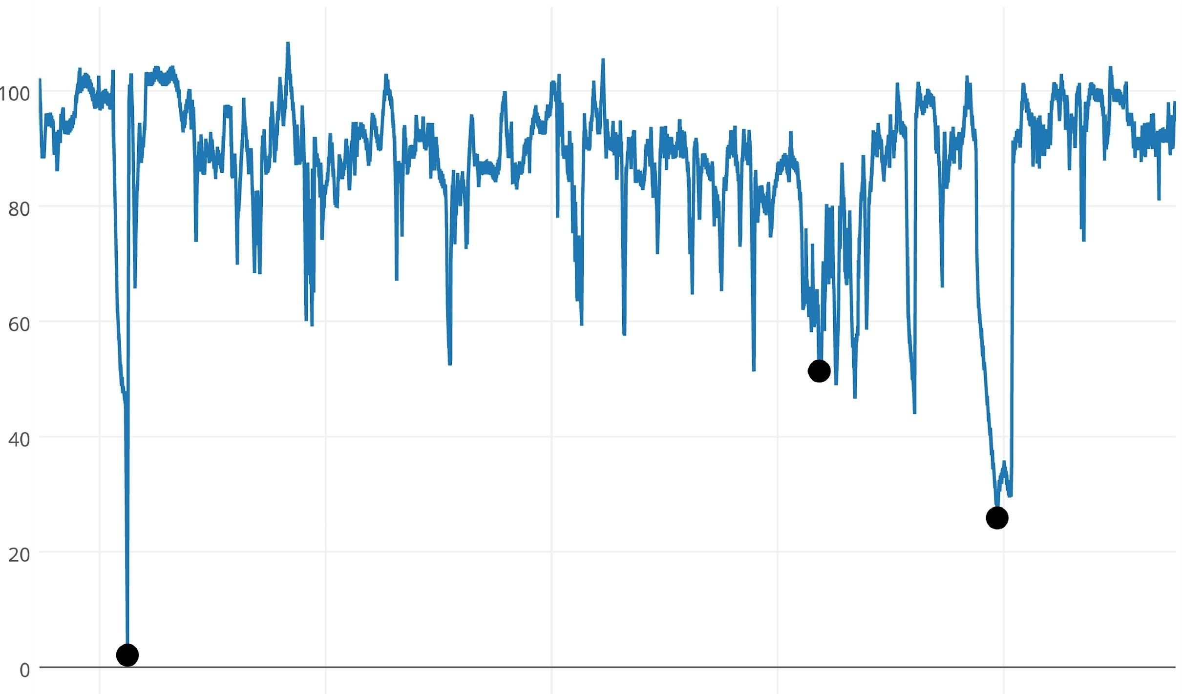
Industria
Predire il consumo energetico di una linea industriale,
Fault/Anomaly Detection nelle linee di produzione
Predictive maintenance
Anomalies

Slide 26

Natural Language Processing (NLP): Traduttori automatici

Slide 27
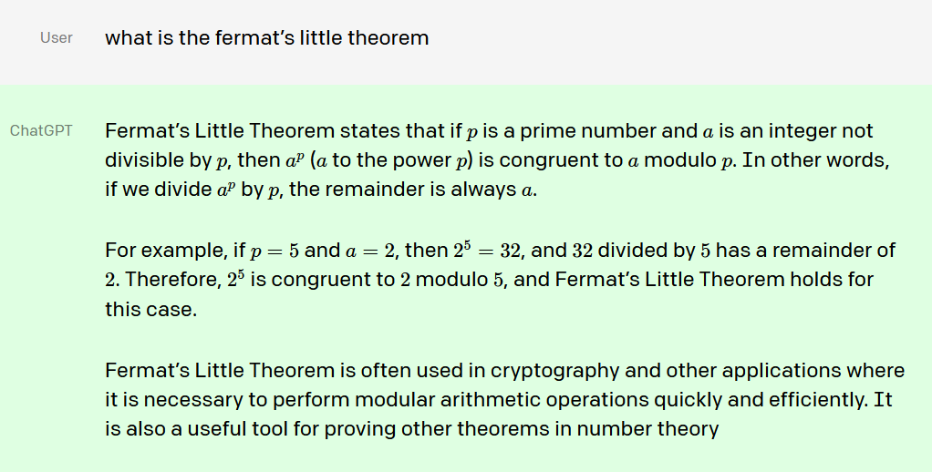
NLP: “Large Language Model” e ChatBot (e.g., ChatGPT)

Slide 28
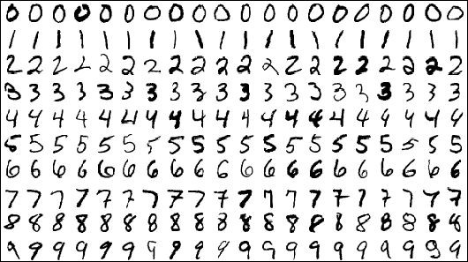
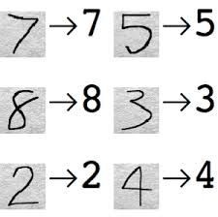
Computer Vision
Riconoscimento di cifre scritte a mano da esseri umani
Sfide:
La stessa cifra potrebbe
essere scritta in modi
diﬀerenti
La cifra potrebbe essere
ruotata
Gli esseri umani hanno
stili molto diversi

Slide 29
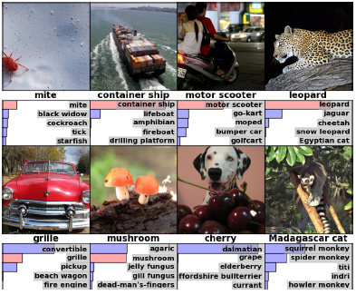
Computer Vision: Image Classification

Slide 30
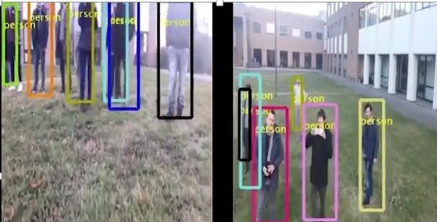
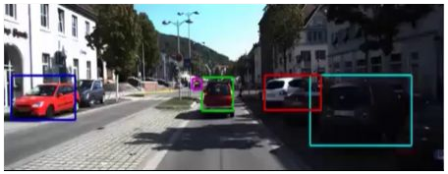
Computer Vision: Object detection

Slide 31
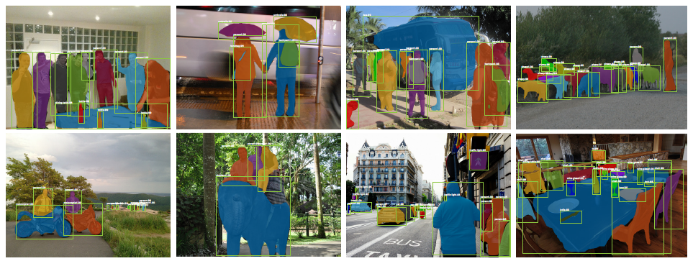
Computer Vision: Object detection e segmentation

Slide 32

Object detection (e.g., nei supermarket)
Le versioni da supermercato di Amazon dei suoi negozi automatizzati Go hanno un massimo di 10 dipendenti umani che lavorano in ogni store...
Gli articoli sono etichettati con un chip RFID passivo poco costoso, e vengono scannerizzati in massa quando il cliente esce dal negozio. I dati di riconoscimento degli articoli dalla RFID vengono probabilmente associati a dati di riconoscimento degli oggetti, acquisiti in tempo reale tramite video, in modo da avere due fonti indipendenti di dati.

Slide 33
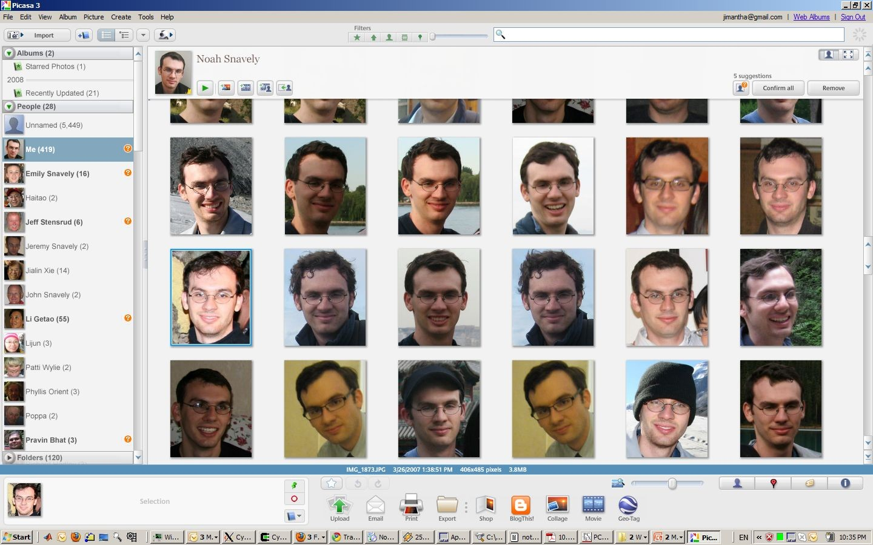
Computer Vision: Face recognition

Slide 34
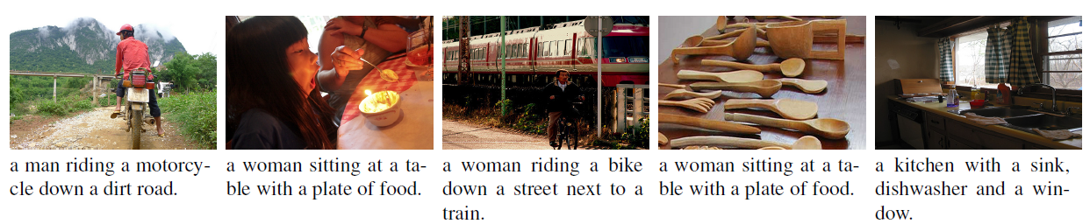
NLP e Computer Vision
Descrivere (usando un testo scritto) il contenuto di un’immagine

Slide 35
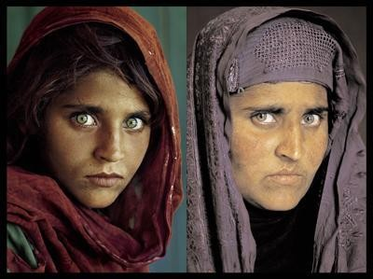
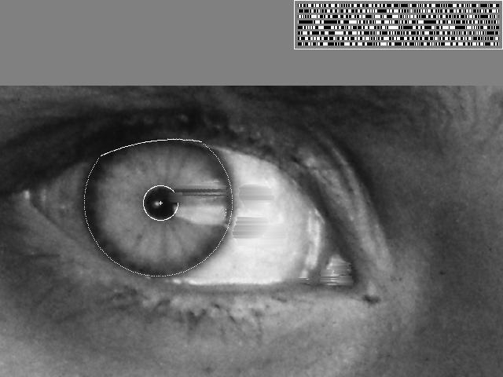
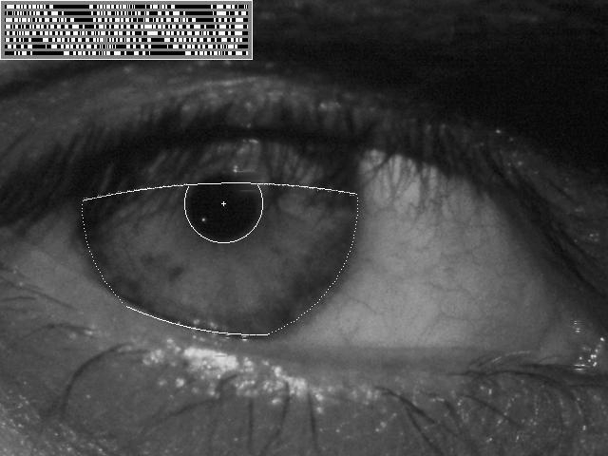
Vision-based biometrics
“How the Afghan Girl was Identified by Her Iris Patterns”
http://www.cl.cam.ac.uk/~jgd1000/afghan.html
Source: S. Seitz

Slide 36



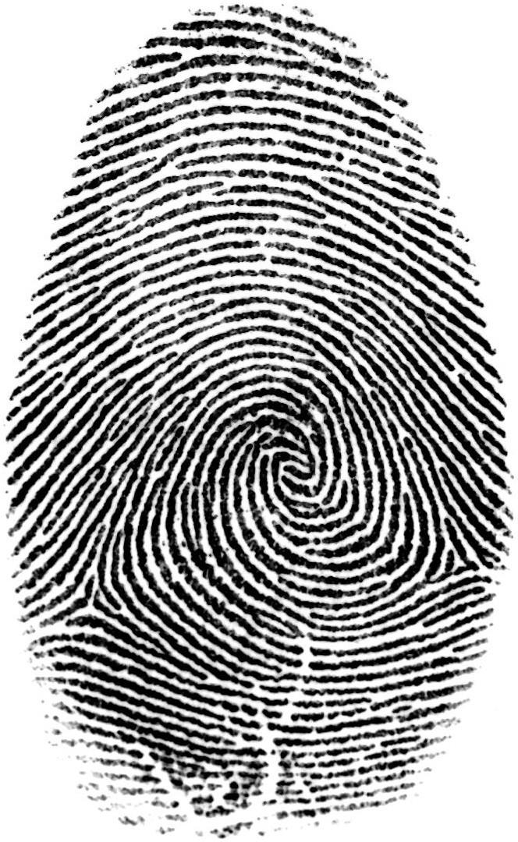
Login senza password…
I sistemi di riconoscimento dei volti cominciano ora ad essere più diffusi http://www.sensiblevision.com/
Scanner di impronte digitali su molti nuovi computer portatili e altri dispositivi

Slide 37


Phone Apps
PRISMA trasforma foto e video utilizzando gli stili di artisti famosi.

Slide 38
Generazione di dati (e.g., immagini, video…)

Slide 39
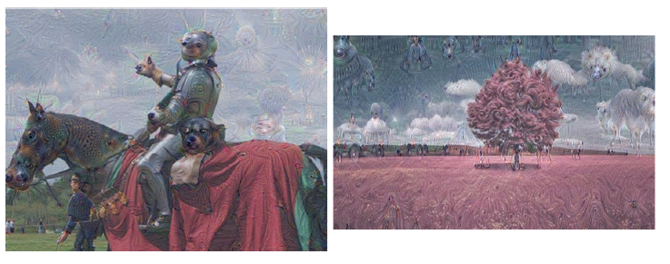
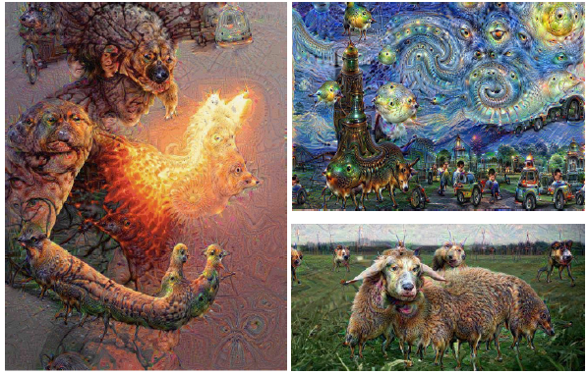

Slide 40
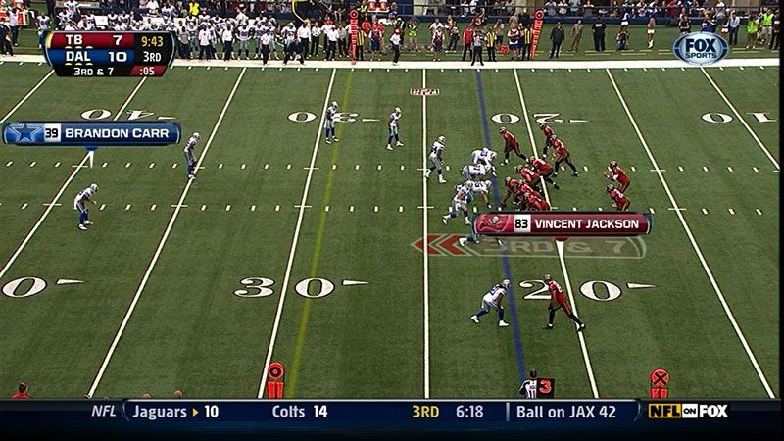
Sport
Sportvision: visual data intelligence per migliorare l’esperienza sportiva

Slide 41

Automotive
Mobileye
Source: A. Shashua, S. Seitz

Slide 42
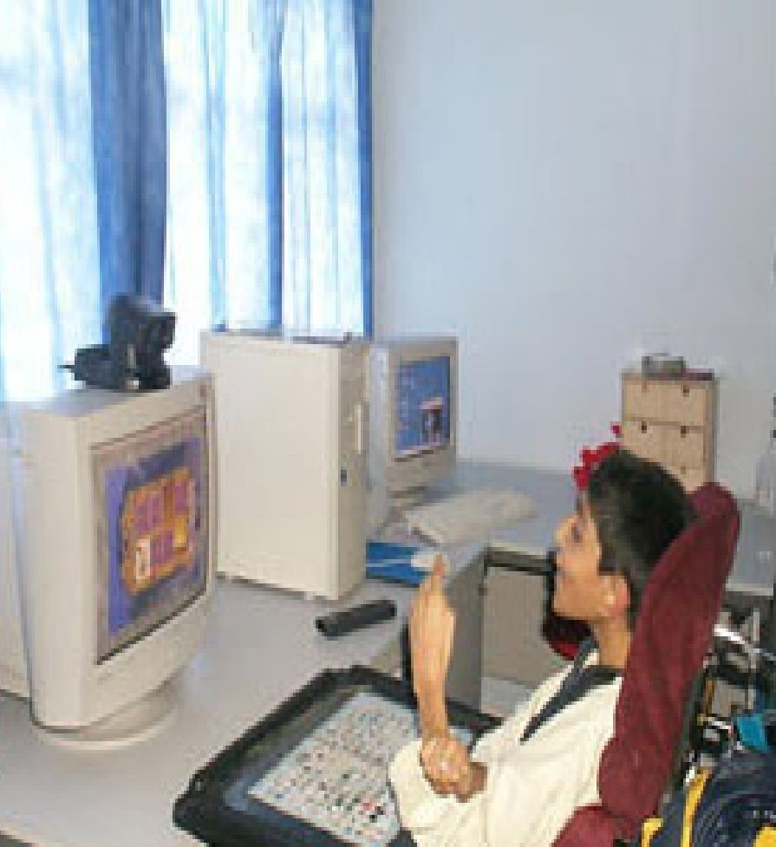
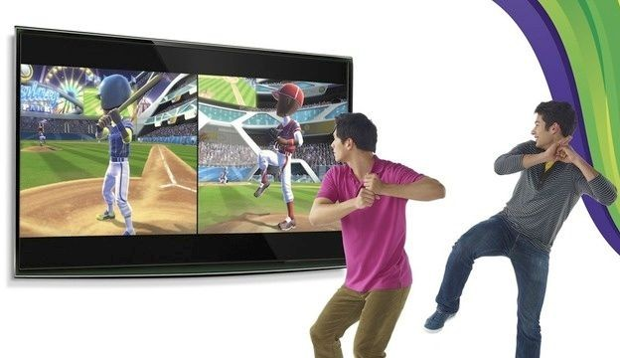

Vision-based interaction
Assistive technologies
MS Kinect

Slide 43
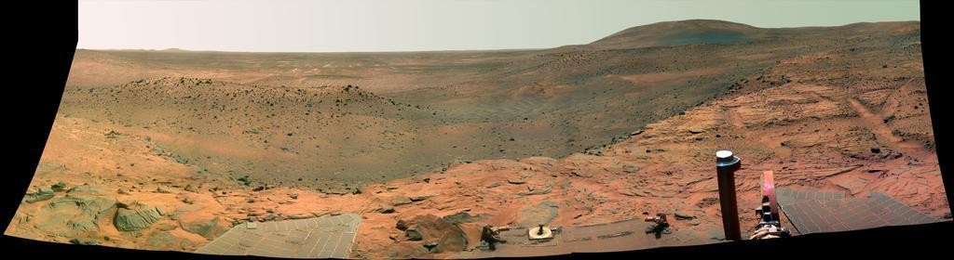
Vision nello Spazio
Il Mars Exploration Rover Spirit della NASA ha catturato questa vista verso ovest dalla cima di un basso altopiano dove Spirit ha trascorso gli ultimi mesi del 2007.
I sistemi di visione utilizzati per diversi task:
Panorama stitching
3D terrain modeling
Obstacle detection, position tracking

Slide 44
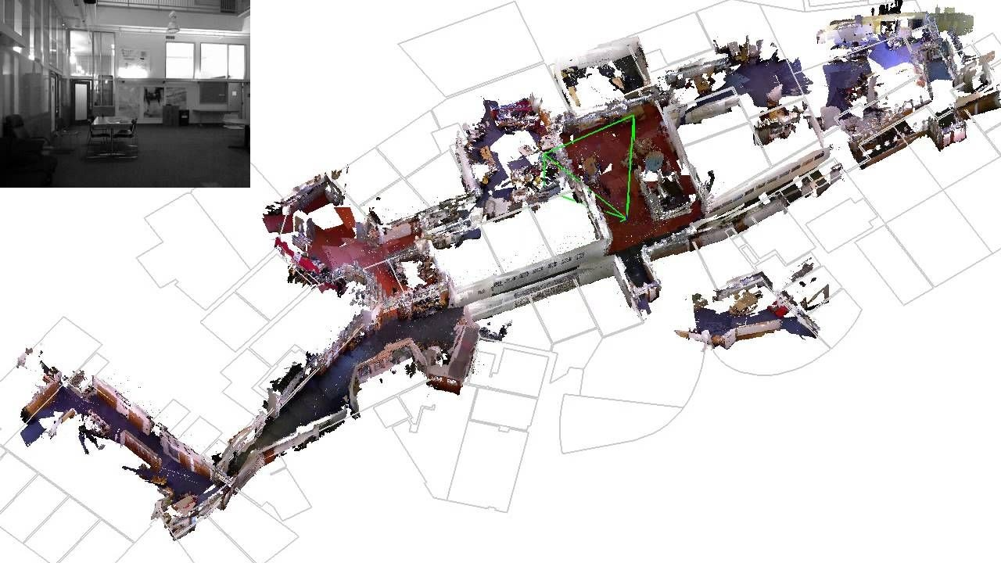
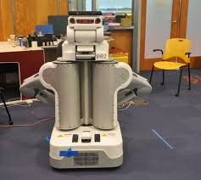
Robotica

Slide 45
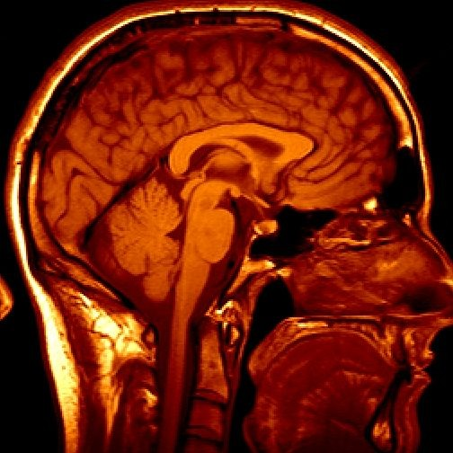
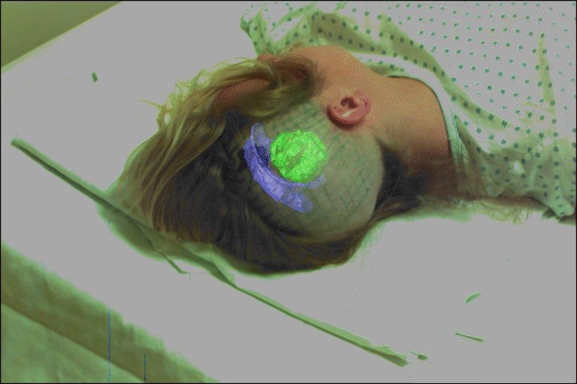
Medical Imaging
3D imaging MRI, CT
Image guided surgery

Slide 46
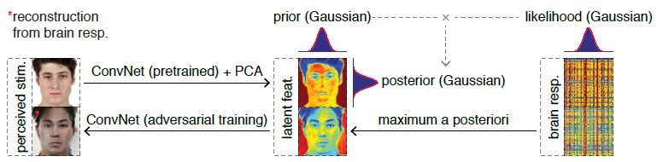
Interpretazione dei segnali del cervello

Slide 47
Un po’ di nomenclatura
Tipicamente, abbiamo una variabile dipendente, detta anche variabile target, di tipo numerico (come l’aspettativa di vita) o categorica (come infarto/non infarto), il cui valore vogliamo prevedere
Lo facciamo sulla base di un insieme di variabili indipendenti, dette anche feature, che esprimono il valore di alcuni attributi utili a descrivere le entità del dominio che stiamo studiando (e.g, le misure cliniche di un dato paziente in un dominio medico, ecc…)
Abbiamo un set di dati di training in cui osserviamo esempi di relazione tra la variabile target e le feature
Importante: di solito, a training time, conosciamo il valore della variabile target per gli esempi del dataset di training. Tale valore è chiamato label o ground truth (c'è una sottile differenza tra i due termini ma noi, per semplicità, la ignoreremo)
A inference time, invece, la ground truth è ignota o, per lo meno, inaccessibile all'algoritmo di ML (altrimenti il problema sarebbe banale...)
L’algoritmo di ML dovrà essere ingrado di indurre una relazione generale tra le feature e la variabile target utilizzando gli esempi di addestramento. Questa fase viene chiamata training e il suo esito è un modello predittivo
Una volta addestrato, il modello predittivo sarà "congelato" (non verrà più modificato) e potrà essere usato per predire (o "inferire") il valore della variabile target su esempi nuovi. Questa fase è chiamata testing o inference

Slide 48
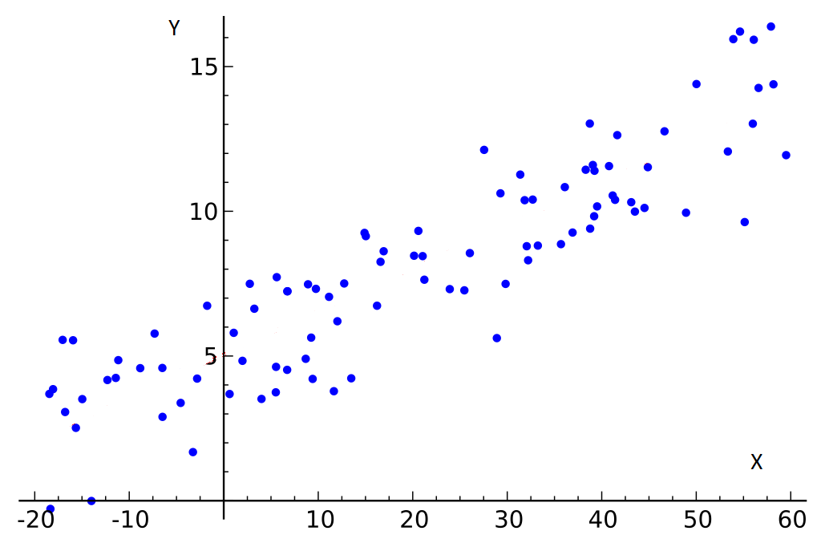
Esempio
Variabile target: y
Feature: x
Training set: T = {(10, 4.1), (29.5, 5.2), …}

Slide 49
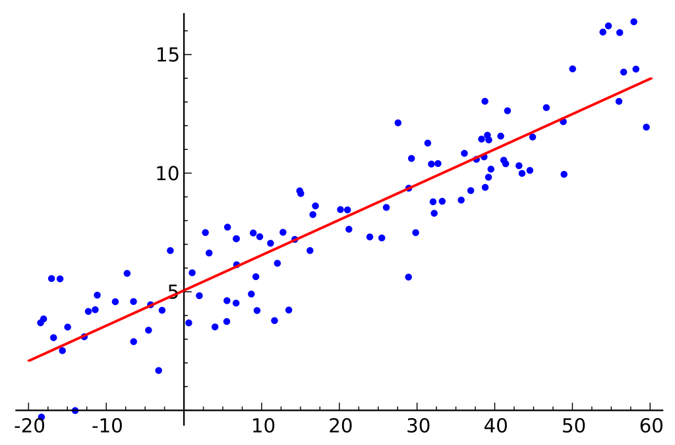
Esempio
Fase di training: l’algoritmo di ML, usando T, seleziona uno specifico modello predittivo (caratterizzato, in quest’esempio, da specifici valori dei parametri a e b):
y = h(x) = a x + b
Tale modello predittivo, h(x), in un certo senso "comprime" tutta l’informazione racchiusa in T, e, di solito, dopo il training T lo posso "buttare"

Slide 50
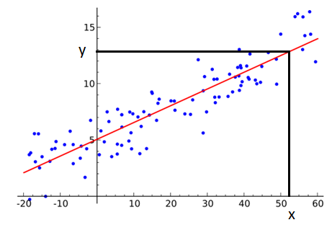
Esempio
Fase di testing: dato un nuovo input, e.g.,
x = 52.5, applico la relazione appresa per dedurre il valore della variabile target:
y = h(x) = h(52.5) = 12.9

Slide 51
Altre definizioni di Machine Learning
Definizione (operativa) di Tom Mitchell (1998):
Il Machine Learning è lo studio degli algoritmi che migliorano le loro prestazioni P in qualche compito T usando l'esperienza E
Uno scenario di ML può quindi essere definito dalla terna <P, T, E>

Slide 52
La terna <P, T, E>
Informalmente:
P (Performance) misura la bontà dell’algoritmo di ML (e.g., l’errore di predizione). Vedremo che esistono delle metriche apposite per misurare P
T (Task) definisce lo specifico problema di predizione che vogliamo risolvere (e.g., predire l’aspettativa di vita, predire il rischio d'infarto, ecc.)
E (Experience) fornisce l’informazione da cui estrarre le regole induttive (e.g., il dataset di training)

Slide 53
Esempi di tipologie di task
Ci sono diverse tipologie di task, che di solito dipendono dal tipo della variabile target:
Classificazione:
Classificare l'identità di una persona dall'immagine del suo volto
Classificare una mail come spam/non spam
Riconoscimento di caratteri scritti a mano
Immagini mediche (e.g., immagine di un tumore/non tumore)
Classificare i difetti dei prodotti utilizzando i dati dei processi industriali
Regressione (ovvero previsioni numeriche):
Prezzi futuri delle azioni o tassi di cambio delle valute
Comandi agli attuatori di un robot/veicolo in funzione dell’input sensoriale
Generazione:
Generare immagini, testo, musica, …
Riconoscere anomalie:
Transazioni insolite con carta di credito
Modelli insoliti di letture di sensori in una centrale nucleare
Rilevamento dei guasti nelle linee di produzione
…

Slide 54
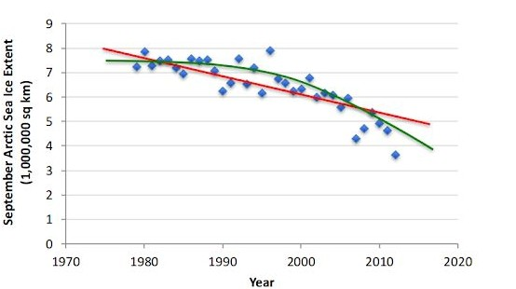
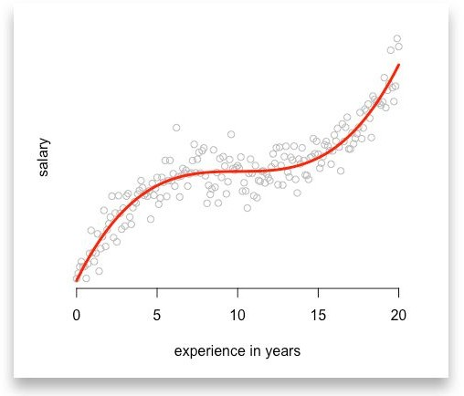
Tipologia di task
Regressione: Costruire un modello che predica il valore di una variabile target di tipo numerica
Esempi:
Previsione del prezzo delle case
Stima del consumo di energia nelle linee di produzione
Data from G. Witt. Journal of Statistics Education, Volume 21, Number 1 (2013)

Slide 55
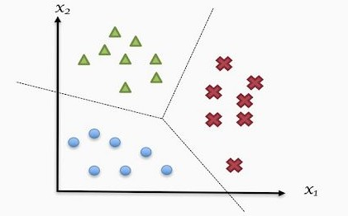
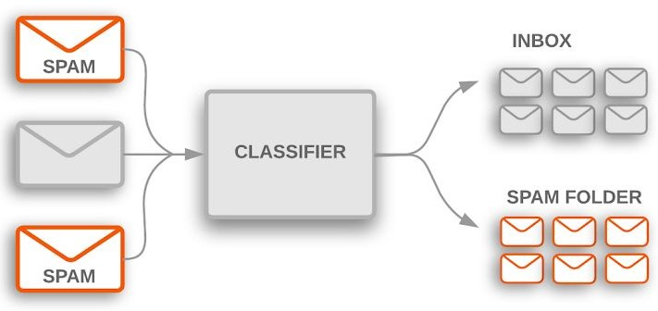
Tipologia di task
Classificazione: Costruire un modello che predica il valore di una variabile target di tipo categorica
Esempi:
Classificare le email come spam/non spam
Classificare gli oggetti contenuti in un'immagine

Slide 56
Alcune Deﬁnizioni
Feature: Con questo termine si intende un attributo usato per descrivere le istanze del dominio ed è simile al nome di un attributo in un database relazionale. Ese.: l’Età, il Peso, il Genere, il risultato di specifici esami medici, ecc., possono essere delle feature per descrivere l’entità "paziente" in un dominio medico
Feature value: Il valore di una data feature per una particolare istanza del dominio (e.g., Età = 24)
Sample: Un sample è una particolare istanza del dominio descritta da una o più feature (vettore di feature). Dividiamo i sample in due categorie:
sample etichettato: un sample associato a una label, cioè al valore di ground truth corrispondente della variabile dipendente (sample supervisionato)
sample non etichettato: un sample senza label associata (sample non supervisionato)
Training Sample: un sample usato per addestrare l'algoritmo.
Testing/Inference Sample: un sample usato in fase deduttiva, dopo l'addestramento, ad esempio per valutare l'algoritmo

Slide 57
Feature, Label e Sample
Esempio: features e label di supervisione per il task di previsione del consumo di energia di una linea di produzione.
Features
Label
Temperature - Zone 1 | Temperature - Zone 2 | Voltage - Engine 1 | Voltage - Engine 2 | Accelerometer 1 | Accelerometer 2 | Energy consumption
25.4 | 26.8 | 12.2 | 14.4 | 0.01 | 0.05 | 25.6
21.3 | 19.7 | 11.8 | 14.7 | 0.033 | 0.045 | 22.8
22.2 | 33.6 | 11.9 | 14.9 | 0.012 | 0.067 | 27.8
24.3 | 32.1 | 12.0 | 14.0 | 0.098 | 0.105 | 21.2
22.8 | 27.9 | 11.0 | 13.5 | 0.001 | 0.003 | 18.8
Sample(s)

Slide 58
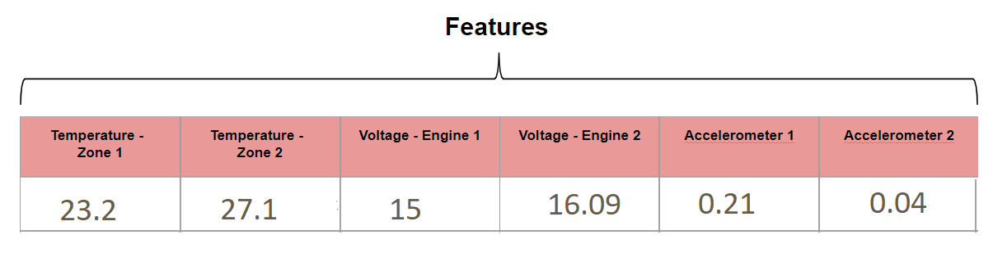
Feature, Label e Sample
Esempio: un testing sample composto dal suo feature vector (senza label)

Slide 59
Livello di supervisione del task
Il livello di supervisione del task dipende dall’informazione sulla variabile target che è disponibile in fase di training
Un dataset di training che associa una label ad ogni sample è supervised
Se non c’è nessuna label, allora abbiamo un task unsupervised
La presenza parziale di informazioni di ground truth (label) può dar luogo a task semi-supervised o weakly-supervised
Attenzione: quando misuro la performance (P), ovvero in fase di valutazione, tipicamente avrò bisogno di testing samples etichettati, perchè devo confrontare la ground truth con la predizione del mio modello. Quest'ultimo, però, in fase di testing non ha accesso alla ground truth

Slide 60
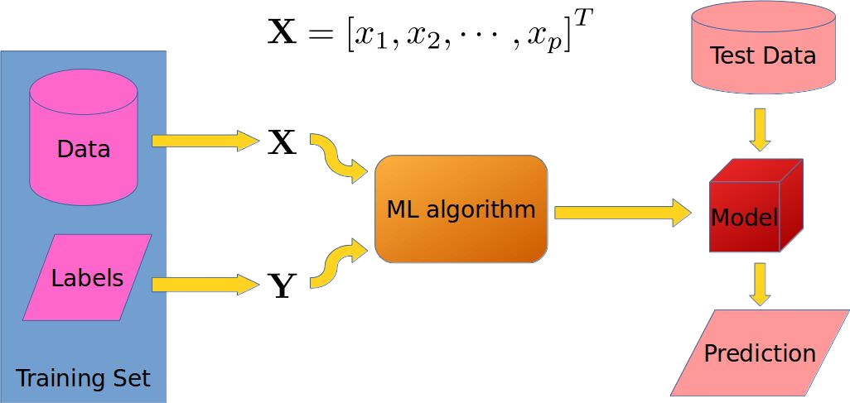
Supervised Learning

Slide 61
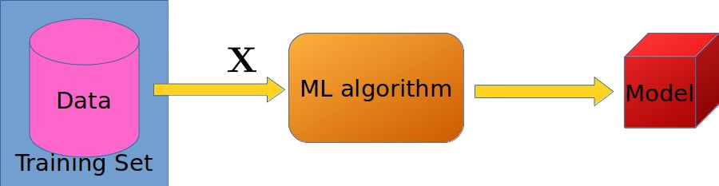
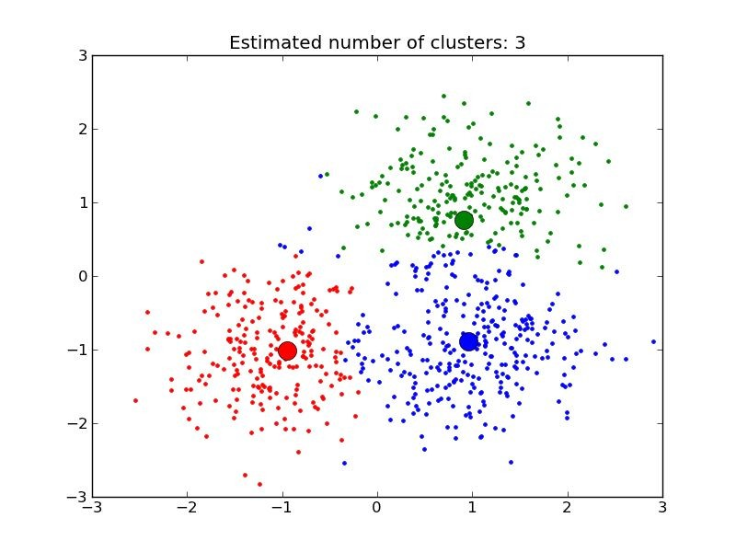
Unsupervised Learning

Slide 62
Experience
L’experience, ovvero il dataset di training, di solito c'è dato
In quei casi (rari) in cui l'esperto di ML collabora con un esperto del dominio specifico nella costruzione del dataset, bisogna individuare le feature che servono per risolvere il task
E.g., nel task che consiste nel predire il consumo di energia di una linea di produzione, le feature potrebbero essere:
Temperature nelle diverse fasi della linea di produzione
Corrente delle tensioni dei macchinari
Quantità di materiale
Misure di qualità del materiale

Slide 63
Performance
Definire la misura delle performance P:
Come facciamo a dire che il nostro algoritmo ML sta funzionando bene?
Come quantifichiamo le prestazioni dell'algoritmo?
Dobbiamo scegliere la metrica delle prestazioni, a seconda della tipologia del task:
Nei problemi di classiﬁcazione, potremmo usare:
Accuracy: numero di sample classificati correttamente/numero totale di sample di testing
…
Nei problemi di regressione, potremmo usare:
Errore: diﬀerenza tra il valore predetto e quello vero
…

Slide 64
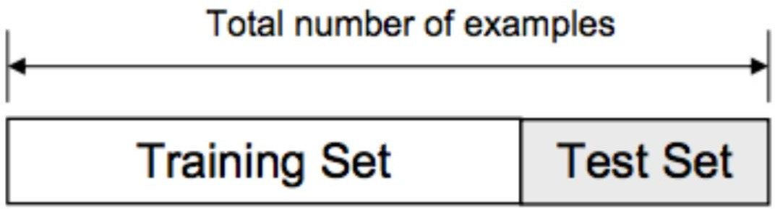
Performance
Quali dati usiamo per calcolare le metriche di performance?
Prima idea: calcolare le metriche rispetto ai dati che abbiamo usato per addestrare l'algoritmo ML
→ PESSIMA IDEA!
Un algoritmo di ML, deve funzionare rispetto a nuovi input non visti!
Per scoprire se l'algoritmo ha generalizzato rispetto al problema, dividiamo il dataset in due partizioni: il training set e il testing set.
Il training set è usato per addestrare l'algoritmo ML
Il testing set è usato solo per verificare se il modello riesce a generalizzare

Slide 65
Fasi di un progetto di Machine Learning
1. Problem Statement
2. Data Acquisition
3. Exploratory Data Analysis
4. Development of ML algorithms
5. Deploy of ML algorithms
Deﬁnire:
Raccogliere dataset per addestrare i modelli di ML:
Eseguire un'analisi preliminare dei dataset per:
Selezionare, implementare e testare algoritmi di ML per risolvere il task T utilizzando l'esperienza E rispetto alla misura di performance P
Definire un'architettura software per integrare modelli e algoritmi di ML in processi e applicazioni.
Task T
Performance P
Esperienza E
Usare dataset pubblici
Usare dataset privati e di proprietà
Iniziare una campagna di raccolta dati
Mantenere/eliminare le variabili
Gestire i valori mancanti
Eseguire una valutazione statistica
Identificare le criticità, le debolezze, i possibili problemi
Integrare e aggiornare i modelli ML con i dati online

Slide 66
Fasi di un progetto di Machine Learning
1. Problem Statement
2. Data Acquisition
3. Exploratory Data Analysis
4. Development of ML algorithms
5. Deploy of ML algorithms
Deﬁnire:
Raccogliere dataset per addestrare i modelli di ML:
Eseguire un'analisi preliminare dei dataset per:
Selezionare, implementare e testare algoritmi di ML per risolvere il task T utilizzando l'esperienza E rispetto alla misura di performance P
Definire un'architettura software per integrare modelli e algoritmi di ML in processi e applicazioni.
Task T
Performance P
Esperienza E
Usare dataset pubblici
Usare dataset privati e di proprietà
Iniziare una campagna di raccolta dati
Mantenere/eliminare le variabili
Gestire i valori mancanti
Eseguire una valutazione statistica
Identificare le criticità, le debolezze, i possibili problemi
Integrare e aggiornare i modelli ML con i dati online

Slide 67
Definizione del task
Viene definito cosa predire (variabile target) e in base a quali dati (feature)
In questa fase, ci si dovrebbe sempre domandare se ho davvero bisogno del ML, cioè se il task non possa essere risolto in altro modo (e.g., è possibile definire un algoritmo predittivo non basato su conoscenza statistica?)

Slide 68
Passi di un progetto di Machine Learning
1. Problem Statement
2. Data Acquisition
3. Exploratory Data Analysis
4. Development of ML algorithms
5. Deploy of ML algorithms
Deﬁnire:
Raccogliere dataset per addestrare i modelli di ML:
Eseguire un'analisi preliminare dei dataset per:
Selezionare, implementare e testare algoritmi di ML per risolvere il task T utilizzando l'esperienza E rispetto alla misura di performance P
Definire un'architettura software per integrare modelli e algoritmi di ML in processi e applicazioni.
Task T
Performance P
Esperienza E
Usare dataset pubblici
Usare dataset privati e di proprietà
Iniziare una campagna di raccolta dati
Mantenere/eliminare le variabili
Gestire i valori mancanti
Eseguire una valutazione statistica
Identificare le criticità, le debolezze, i possibili problemi
Integrare e aggiornare i modelli ML con i dati online

Slide 69
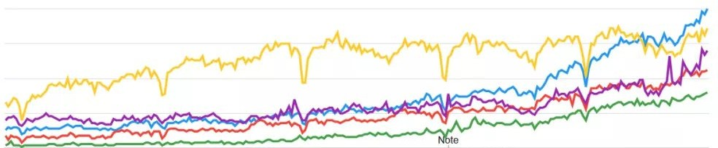

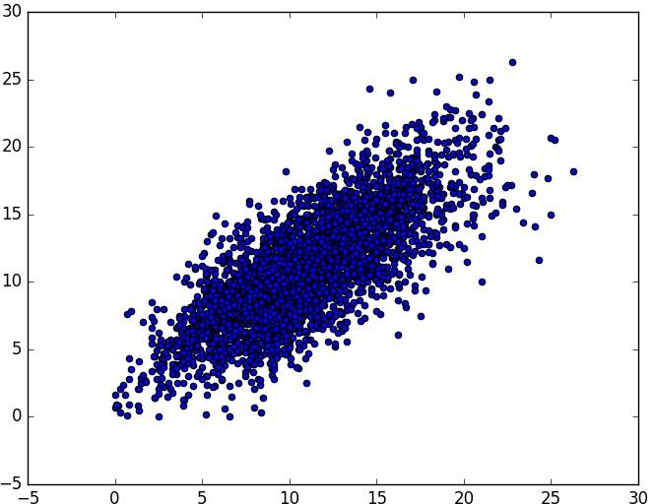
Data Acquisition
Dataset possibili per addestrare i modelli di ML:
Pubblici
Privati
Costruiti ad hoc

Slide 70
Di quanti sample di training abbiamo bisogno?
In generale, più esperienza (cioè più training sample) abbiamo, meglio è
Il numero minimo di sample dipende dalla complessità del task, dal numero di feature, dal tipo di algoritmo di ML che si intende usare....
Non esiste un modo generale per stimare il numero minimo di esempi per un dato task
Tipicamente, nei dataset aziendali, il numero di sample varia dalle poche centinaia a diverse migliaia
Nel caso del Deep Learning, il numero di sample può essere dell'ordine di milioni o di miliardi

Slide 71
Perché c’è bisogno di tanti dati di training?
La quantità serve per rappresentare (è un surrogato del…) la diversità
Per modellare una relazione statistica del tipo y = h(x₁, …, x_{k}) l’algoritmo di ML dovrà “osservare” quante più combinazioni possibili tra il valore delle feature e il valore della variabile dipendente

Slide 72
Esempi
Una raccolta alla cieca di tonnellate di sample non è sufficiente a garantire che l'addestramento dell'algoritmo ML abbia successo.
I sample dovrebbero essere rappresentativi di tutti i possibili scenari di interesse:
Esempi:
Vogliamo addestrare un algoritmo ML che classifichi delle immagini in base alla presenza o meno di i gatti. Se raccogliamo immagini di gatti solo di una razza specifica, l'algoritmo non sarà in grado di riconoscere gatti di altre razze
Vogliamo prevedere i prezzi delle case per una certa città. Se raccogliamo campioni di training solo su un singolo quartiere, il modello, molto probabilmente, non sarà in grado di generalizzare all'intera città.

Slide 73
Passi di un progetto di Machine Learning
3. Exploratory Data Analysis
4. Development of ML algorithms
1. Problem Statement
2. Data Acquisition
3. Exploratory Data Analysis
5. Deploy of ML algorithms
Deﬁnire:
Raccogliere dataset per addestrare i modelli di ML:
Eseguire un'analisi preliminare dei dataset per:
Selezionare, implementare e testare algoritmi di ML per risolvere il task T utilizzando l'esperienza E rispetto alla misura di performance P
Definire un'architettura software per integrare modelli e algoritmi di ML in processi e applicazioni.
Task T
Performance P
Esperienza E
Usare dataset pubblici
Usare dataset privati e di proprietà
Iniziare una campagna di raccolta dati
Mantenere/eliminare le variabili
Gestire i valori mancanti
Eseguire una valutazione statistica
Identificare le criticità, le debolezze, i possibili problemi
Integrare e aggiornare i modelli ML con i dati online

Slide 74
Exploratory Data Analysis (EDA)
L' EDA consiste nell'applicazione di in una serie di strumenti statistici/grafici per analizzare il dataset di training e cercare di capire quali sono le relazioni statistiche più importanti o che forma ha la distribuzione dei dati
Con un leggero abuso, potremmo far rientrare nella fase dell'EDA anche una serie di operazioni di pre-processing del dataset, quali:
Gestire eventuali valori mancanti per alcune delle feature di qualche sample
Gestire i valori anomali (e.g., "outlier" dovuti ad errori di acquisizione)
Controllare il bilanciamento delle label di supervisione e applicare strategie di bilanciamento quando necessario

Slide 75
Valori delle feature mancanti
Nell’esempio della figura qui sotto, la feature «Accellerometer 1» ha un valore mancante nel secondo sample
Posso sostituirlo col valore medio di «Accellerometer 1» calcolato su tutti gli altri esempi del dataset
Features
Label
Temperature - Zone 1 | Temperature - Zone 2 | Voltage - Engine 1 | Voltage - Engine 2 | Accelerometer 1 | Accelerometer 2 | Energy consumption
25.4 | 26.8 | 12.2 | 14.4 | 0.01 | 0.05 | 25.6
21.3 | 19.7 | 11.8 | 14.7 | NaN | 0.045 | 22.8
22.2 | 33.6 | 11.9 | 14.9 | 0.012 | 0.067 | 27.8
24.3 | 32.1 | 12.0 | 14.0 | 0.098 | 0.105 | 21.2
22.8 | 27.9 | 11.0 | 13.5 | 0.001 | 0.003 | 18.8
Sample(s)

Slide 76
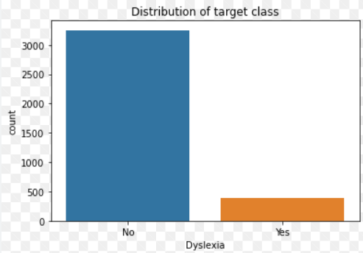
Bilanciamento dei samples
I grafici a barre possono essere usati per analizzare il bilanciamento delle label di una variabile target categorica
Perché dovremmo preoccuparci del bilanciamento delle label di supervisione?
Se addestriamo un algoritmo di ML con un set di dati (altamente) sbilanciato rispetto alla variabile target, l'algoritmo potrebbe "imbrogliare", e.g., predicendo sempre la classe con più campioni

Slide 77
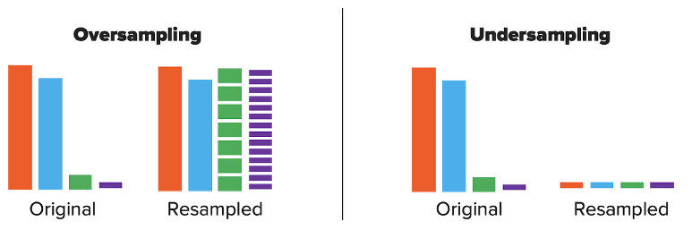
Tecniche di bilanciamento
L’oversampling è, in genere, difficile, mente l’undersampling porta a sacrificare dei dati
Vedremo in seguito che un’alternativa, in caso di sbilanciamento, può essere quella di "pesere" maggiormente l’importanza delle classi sotto-rappresentate

Slide 78

Exploratory Data Analysis
Il nucleo centrale dell'EDA (che noi tratteremo solo di sfuggita), tuttavia, consiste nell'usare tecniche statistiche e grafiche per cercare di capire quali sono le distribuzioni dominanti nei dati
La figura a fianco mostra la Matrice di Correlazione (ci torneremo)

Slide 79

Exploratory Data Analysis
Istogrammi, scatterplot e probability density plot possono mostrare visivamente dipendenze statistiche tra coppie di variabili (sia dipendenti che indipendenti)
Tuttavia, un forte limite dell'EDA è che tali strumenti grafici possono visualizzare solo relazioni tra (al massimo) coppie (o triple) di variabili, mentre, tipicamente, nel ML avremo d + 1 (d >> 2) variabili, e visualizzarle tutte contemporaneamente non è possibile

Slide 80
Passi di un progetto di Machine Learning
3. Exploratory Data Analysis
1. Problem Statement
2. Data Acquisition
3. Exploratory Data Analysis
4. Development of ML algoritms
5. Deploy of ML algorithms
Deﬁnire:
Raccogliere dataset per addestrare i modelli di ML:
Eseguire un'analisi preliminare dei dataset per:
Selezionare, implementare e testare algoritmi di ML per risolvere il task T utilizzando l'esperienza E rispetto alla misura di performance P
Definire un'architettura software per integrare modelli e algoritmi di ML in processi e applicazioni.
Task T
Performance P
Esperienza E
Usare dataset pubblici
Usare dataset privati e di proprietà
Iniziare una campagna di raccolta dati
Mantenere/eliminare le variabili
Gestire i valori mancanti
Eseguire una valutazione statistica
Identificare le criticità, le debolezze, i possibili problemi
Integrare e aggiornare i modelli ML con i dati online

Slide 81
Sviluppo di algoritmi di ML
È il cuore del ML ed è la parte di cui ci occuperemo principalmente in questo corso
La tripla <P, T, E> è già stata definita nelle fasi precedenti e ora si tratta di:
Sviluppare un algoritmo per risolvere il task T avendo a disposizione i dati in E
Valutarne la sua performance P

Slide 82
Passi di un progetto di Machine Learning
3. Exploratory Data Analysis
4. Development of ML algorithms
1. Problem Statement
2. Data Acquisition
3. Exploratory Data Analysis
5. Deploy of ML algorithms
Deﬁnire:
Raccogliere dataset per addestrare i modelli di ML:
Eseguire un'analisi preliminare dei dataset per:
Selezionare, implementare e testare algoritmi di ML per risolvere il task T utilizzando l'esperienza E rispetto alla misura di performance P
Definire un'architettura software per integrare modelli e algoritmi di ML in processi e applicazioni.
Task T
Performance P
Esperienza E
Usare dataset pubblici
Usare dataset privati e di proprietà
Iniziare una campagna di raccolta dati
Mantenere/eliminare le variabili
Gestire i valori mancanti
Eseguire una valutazione statistica
Identificare le criticità, le debolezze, i possibili problemi
Integrare e aggiornare i modelli ML con i dati online

Slide 83
Fase di Deployment
Infine, dobbiamo inserire il modello di ML in un'applicazione più completa che tenga conto, ad esempio, della gestione (efficiente) del dataset, dell'interfaccia con l'utente finale, ecc.

Slide 84
















Deploy of ML Algorithms
Training jobs
Learner (online model update)
Deployment
Cluster service
Single Machines (IoT, web server, ...)
Trained models
Job Controller/Monitor
System logs
Model Deﬁnitions
Data acquisition and storage
Training data
NoSQL DB
SQL DB
IoT devices
Web Platform
Industrial process

